Slide 1


KEBIJAKAN PARIWISATA

Slide 2
Kebijakan pariwisata adalah serangkaian tindakan, aturan, dan pedoman yang ditetapkan untuk mengelola, mengembangkan, dan mempromosikan sektor pariwisata suatu negara atau daerah, dengan tujuan untuk mencapai kemajuan ekonomi, sosial, dan lingkungan.
Ciri khasnya meliputi keterkaitannya dengan perencanaan jangka panjang, bersifat dinamis menyesuaikan perubahan, berorientasi pada keberlanjutan, serta fokus pada penciptaan daya tarik dan pelayanan yang unik dan berkualitas.

Slide 3
Definisi dan Konsep kebijakan pariwisata
Definisi:
Kebijakan pariwisata merupakan kerangka kerja yang dibuat oleh pemerintah (dan pihak terkait lainnya) untuk memberikan panduan dalam pengambilan keputusan di bidang pariwisata. Hal ini mencakup regulasi, aturan, arah, dan sasaran yang memengaruhi pengembangan pariwisata dalam jangka panjang dan operasionalnya.
Di Indonesia, kebijakan pariwisata diatur dalam Undang-Undang Nomor 10 Tahun 2009 tentang Kepariwisataan, yang menjadi dasar hukum bagi penyelenggaraan dan pengelolaan kegiatan pariwisata di seluruh wilayah Indonesia.

Slide 4
Konsep:
Tujuan: Mengembangkan dan mengelola industri pariwisata secara komprehensif, termasuk aspek ekonomi, sosial, budaya, dan lingkungan. Tujuan utamanya adalah meningkatkan kemajuan negara atau daerah dan kesejahteraan warga negaranya.
Fokus: Kebijakan ini mencakup perencanaan, pengembangan infrastruktur, promosi destinasi, perlindungan lingkungan dan kebudayaan lokal, serta peningkatan layanan dan manajemen destinasi.
Dampak: Bertujuan untuk memaksimalkan manfaat dan meminimalkan potensi dampak negatif dari pariwisata, baik bagi masyarakat setempat maupun lingkungan.

Slide 5
Ciri khas kebijakan pariwisata
1.Dinamis dan Fleksibel:
Kebijakan ini bersifat dinamis dan harus mampu menyesuaikan diri serta disempurnakan seiring dengan perkembangan tren, teknologi, dan kebutuhan pasar.
2.Berorientasi Jangka Panjang:
Kebijakan ini terkait erat dengan perencanaan jangka panjang untuk pengembangan pariwisata yang berkelanjutan, yang mencakup visi, misi, tujuan, dan strategi pembangunan.
3.Berbasis Keunikan Lokal:
Pengembangan dan pelayanan pariwisata harus didasarkan pada kearifan lokal dan keunikan budaya serta lingkungan setempat untuk menciptakan daya tarik yang khas dan berbeda.
4.Integrasi Ekonomi, Sosial, dan Lingkungan:
Kebijakan yang efektif harus dapat mengintegrasikan aspek ekonomi (misalnya, pendapatan), sosial (misalnya, kesejahteraan masyarakat), dan lingkungan (misalnya, konservasi) untuk memastikan pembangunan yang berkelanjutan.

Slide 6
5.Memperhatikan Komponen "3A" dan "3S":
3A: Menjamin ketersediaan Atraksi (sesuatu yang dapat dilihat/dinikmati), Akses (kemudahan untuk dicapai), dan Amenitas/fasilitas (seperti akomodasi, makan, belanja, dan kegiatan rekreasi).
3S: Menciptakan suasana yang nyaman dan aman bagi wisatawan melalui pelayanan yang baik, serta memperhatikan aspek sosial dan seni yang dapat diperdagangkan.
6.Mempertimbangkan Pihak Terkait:
Kebijakan ini melibatkan berbagai pemangku kepentingan, termasuk pemerintah, masyarakat lokal, dan pengusaha, untuk menciptakan ekosistem pariwisata yang terpadu

Slide 7
Tujuan Kebijakan Pariwisata
1.Meningkatkan kesejahteraan masyarakat melalui penciptaan lapangan kerja dan peningkatan pendapatan.
2.Meningkatkan devisa negara dari sektor pariwisata.
3.Melestarikan nilai-nilai budaya dan warisan alam.
4.Mendorong pemerataan pembangunan antarwilayah.
5.Menjamin keberlanjutan lingkungan hidup (sustainable tourism).
6.Meningkatkan citra positif bangsa dan negara di mata dunia.

Slide 8
Ruang Lingkup Kebijakan Pariwisata
1.Kebijakan pembangunan destinasi pariwisata: pengembangan daya tarik wisata, infrastruktur, dan fasilitas pendukung.
2.Kebijakan pemasaran pariwisata: promosi destinasi di tingkat nasional dan internasional.
3.Kebijakan sumber daya manusia pariwisata: pendidikan, pelatihan, dan sertifikasi tenaga kerja pariwisata.
4.Kebijakan kelembagaan: pembentukan badan pengelola pariwisata, koordinasi antarinstansi, dan kemitraan dengan swasta.
5.Kebijakan investasi dan pembiayaan: dukungan fiskal, insentif, dan kemudahan investasi di sektor pariwisata.
6.Kebijakan keberlanjutan lingkungan: penerapan prinsip ekowisata dan green tourism.

Slide 9
Prinsip Kebijakan Pariwisata
Keberlanjutan (sustainability) – menjamin bahwa pariwisata tidak merusak lingkungan dan budaya lokal.
Partisipatif – melibatkan masyarakat lokal dalam pengembangan pariwisata.
Keadilan dan pemerataan – hasil dari kegiatan pariwisata dinikmati oleh seluruh lapisan masyarakat.
Sinergi lintas sektor – pariwisata terhubung dengan sektor ekonomi, transportasi, pendidikan, dan lingkungan.
Keterpaduan pusat dan daerah – kebijakan harus selaras antara pemerintah pusat dan daerah.

Slide 10
Contoh Kebijakan Pariwisata di Indonesia
Program 10 Bali Baru – pengembangan 10 destinasi prioritas nasional (seperti Danau Toba, Mandalika, Labuan Bajo, Borobudur, Likupang,
Kebijakan Sapta Pesona – mendorong masyarakat menciptakan lingkungan wisata yang aman, tertib, bersih, sejuk, indah, ramah, dan kenangan.
Penerapan Sustainable Tourism Development (STD) – pengembangan pariwisata berkelanjutan yang memperhatikan aspek lingkungan dan sosial.
Kebijakan Digitalisasi Pariwisata – penggunaan teknologi informasi dalam promosi dan layanan wisata (contoh: Wonderful Indonesia Digital Tourism).
Kebijakan Community-Based Tourism (CBT) – pemberdayaan masyarakat lokal sebagai pelaku utama kegiatan wisata.

Slide 11
Program “10 Bali Baru” adalah inisiatif pemerintah Indonesia melalui Kementerian Pariwisata dan Ekonomi Kreatif (Kemenparekraf) untuk mengembangkan sepuluh destinasi pariwisata unggulan di luar Pulau Bali. Tujuan utamanya adalah pemerataan pembangunan sektor pariwisata, mengurangi ketergantungan terhadap pariwisata Bali, serta mendorong pertumbuhan ekonomi daerah lain yang memiliki potensi wisata besar.
Program ini pertama kali diperkenalkan pada masa pemerintahan Presiden Joko Widodo, dan menjadi bagian dari Proyek Strategis Nasional (PSN) dalam Rencana Pembangunan Jangka Menengah Nasional (RPJMN).

Slide 12
Daftar 10 Destinasi Prioritas Nasional (10 Bali Baru)
No | Destinasi | Lokasi | Ikon Utama / Daya Tarik
1 | Danau Toba | Sumatera Utara | Danau vulkanik terbesar di dunia, budaya Batak, ekowisata.
2 | Tanjung Kelayang | Belitung | Wisata bahari, pantai granit, pulau-pulau kecil eksotis.
3 | Tanjung Lesung | Banten | Wisata pantai, olahraga air, dan kedekatan dengan Jakarta.
4 | Kepulauan Seribu | DKI Jakarta | Wisata bahari, konservasi laut, dan ekowisata urban.
5 | Borobudur | Jawa Tengah | Candi Buddha terbesar di dunia, wisata spiritual dan budaya.
6 | Bromo Tengger Semeru | Jawa Timur | Gunung berapi aktif, sunrise view, budaya Suku Tengger.
7 | Mandalika | Nusa Tenggara Barat | Kawasan wisata terpadu, sport tourism (MotoGP Mandalika).
8 | Labuan Bajo | Nusa Tenggara Timur | Gerbang menuju Taman Nasional Komodo, wisata bahari kelas dunia.
9 | Wakatobi | Sulawesi Tenggara | Taman laut terbaik di dunia, wisata selam dan konservasi terumbu karang.
10 | Morotai | Maluku Utara | Wisata bahari, sejarah Perang Dunia II, dan potensi diving.

Slide 13
Tantangan dalam Kebijakan Pariwisata
1.Ketidakseimbangan pembangunan antarwilayah.
2.Kurangnya infrastruktur dasar di destinasi wisata.
3.Minimnya kesadaran masyarakat terhadap pariwisata berkelanjutan.
4.Dampak negatif terhadap budaya lokal dan lingkungan.
5.Persaingan global antar destinasi wisata dunia.

Slide 14
Strategi Kebijakan Pariwisata di Indonesia
1.Penguatan destinasi pariwisata unggulan nasional.
2.Peningkatan kualitas SDM dan kelembagaan pariwisata.
3.Penerapan prinsip green tourism dan zero waste tourism.
4.Peningkatan konektivitas transportasi ke destinasi wisata.
5.Promosi digital dan peningkatan citra “Wonderful Indonesia”.
6.Kolaborasi pemerintah, swasta, dan masyarakat lokal.

Slide 15
Penjelasan Green Tourism
Green Tourism (Pariwisata Hijau)
Green tourism atau pariwisata hijau adalah konsep pengelolaan pariwisata yang berorientasi pada kelestarian lingkungan, efisiensi sumber daya, dan kesejahteraan masyarakat lokal.
Prinsip-prinsip green tourism
Menghemat energi dan air.
Mengurangi dan mengelola limbah dengan baik.
Menggunakan produk lokal dan ramah lingkungan.
Melestarikan alam dan budaya setempat.
Melibatkan masyarakat dalam kegiatan wisata berkelanjutan.

Slide 16
Manfaat Green Tourism
Menjaga kelestarian alam dan budaya.
Meningkatkan citra positif destinasi.
Menarik wisatawan berwawasan lingkungan

Slide 17
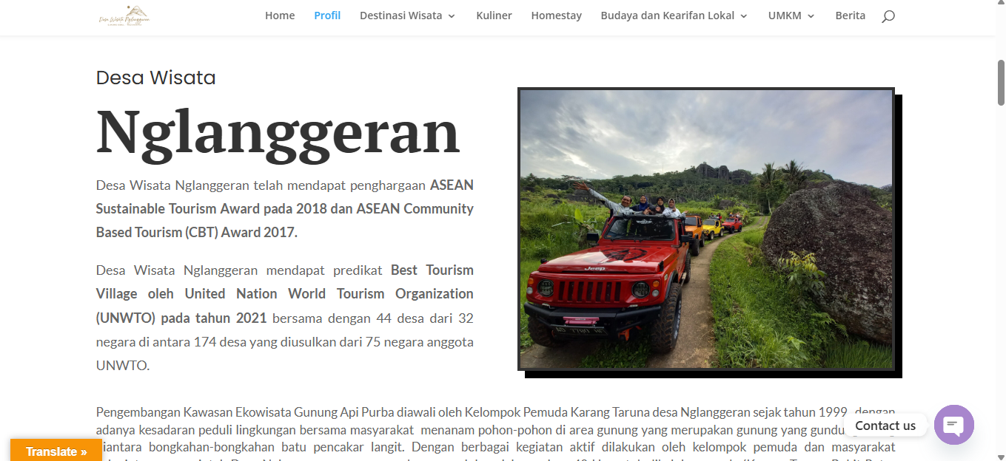
Contoh penerapan
Desa Wisata Nglanggeran (Yogyakarta): energi surya, pengelolaan sampah mandiri, dan wisata edukasi lingkungan.
Eco-resort di Raja Ampat: membatasi jumlah wisatawan dan menerapkan konservasi laut.

Slide 18
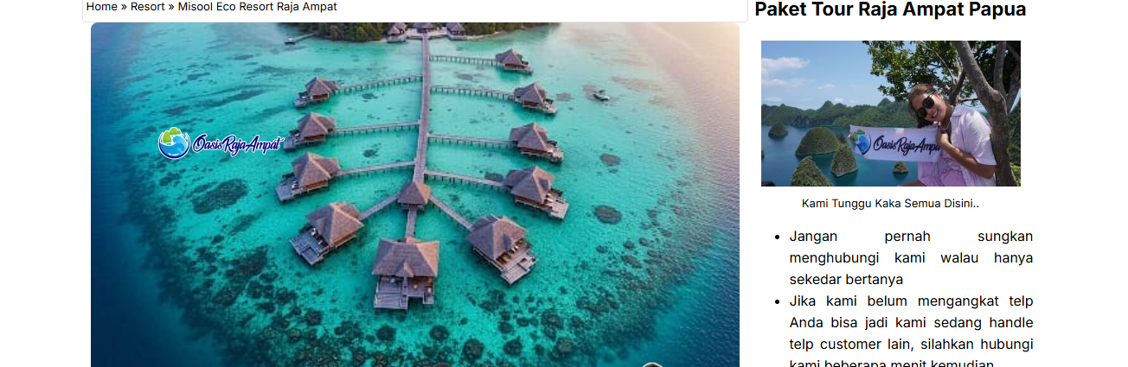
Contoh
Eco-resort di Raja Ampat: membatasi jumlah wisatawan dan menerapkan konservasi laut.

Slide 19
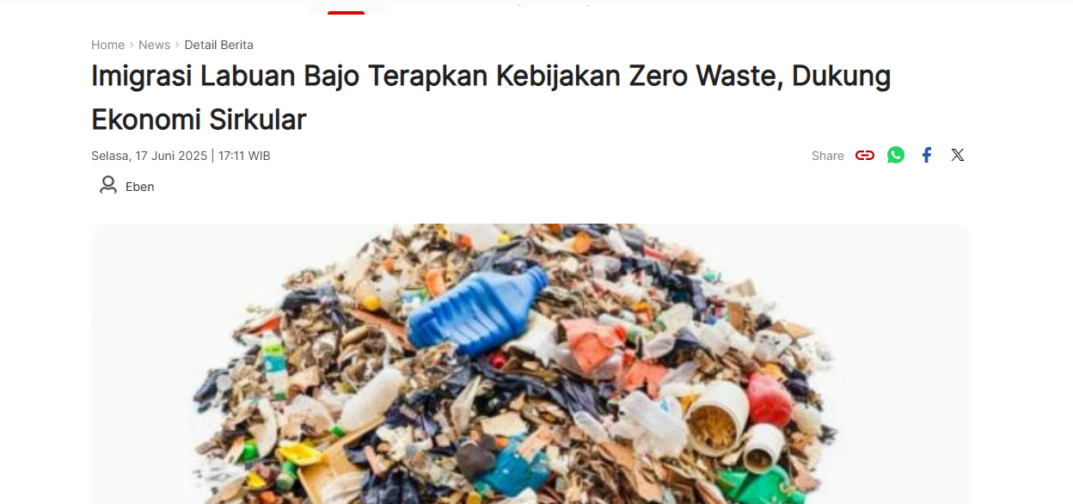
Contoh
Di Labuan Bajo, pemerintah dan masyarakat melakukan program “Zero Waste Destination” dengan sistem pengelolaan sampah terpadu.

Slide 20
Tantangan dalam Kebijakan Pariwisata
Ketidakseimbangan pembangunan antarwilayah.
Kurangnya infrastruktur dasar di destinasi wisata.
Minimnya kesadaran masyarakat terhadap pariwisata berkelanjutan.
Dampak negatif terhadap budaya lokal dan lingkungan.
Persaingan global antar destinasi wisata dunia.

Slide 21
☺ Thank You ☺

